Slide 1
Innlegg inn på tunet konferanse 2019 Bodø
Et eksempel på samarbeidet mellom
Tilbyder av inn på tunet: Bodin 4 H gård
og
Kjøper: Neståsen barnehage

Slide 2
Kontrakt mellom Neståsen barnehage og Bodin 4 H gård
1. Parter
Stiftelsen Bodin 4H-gård og Neståsen barnehage
2. Avtalens formål
Avtalens formål er å regulere samarbeidet mellom Neståsen barnehage og Bodin 4H-gård om bruk av gården
3. Sted og dager
Tjenesten skal ytes i de bygninger og arealer som Bodin 4H-gård disponerer. Tilbyder legger til rette for bruk av bygninger og arealer.
Kjøper disponerer gården 4 timer pr uke i skoleåret og skoleruten følges. Første gang ……. fra kl 9.00-13:00
Neståsen barnehage ønsker, hvis økonomien tillater, å utvide tilbudet til en hel dag pr uke. Derfor ønsker Neståsen barnehage å bli spurt først, før andre barnehager blir spurt.
4. Avtaleperiode
Avtalen er inngått for perioden …………. til ……………., 1 år, med mulighet for forlengelse når perioden utløper.
Avtale om forlengelse skal være avklart innen en måned før avtalens utløp.
5. Prøveperiode
Avtalen ble første gang inngått fra 1. september 2014 og det er derfor ikke nødvendig med en prøveperiode.
6. Pris og fakturering
Det betales kr pr år, (avtalt 1.9.2014). Beløpet reguleres årlig etter konsumprisindeksen. (2,3 % fra jan 2013-desember 2013 https://www.ssb.no)
Tilbyder fakturerer også for avtalte dager hvor bruker/kjøper melder forfall eller ikke møter opp.
Tilbyder fakturerer pr 30 dagers betalingsfrist med betaling for høsthalvåret pr 01.11 og vårhalvåret pr 01.05
Faktura sendes til: Neståsen barnehage
Forsinkelsesrenter påløper ved forsinket betaling.
7. Ansvar i henhold til lovverk, tillatelser osv.
Tilbyder har ansvar for at IPT-virksomheten, er i samsvar med de krav som stilles til helse, miljø og sikkerhet (HMS) i Kvalitetsystemet i landbruket og Inn på tunet (KSL-IPT) og de godkjenningskriterier som stilles i godkjenningsordningen som godkjent 4H-gård utarbeidet av 4H-Norge.
8. Lokaler og utstyr
Brukerne skal ha tilgang på innendørs fasiliteter som toalett med handvask og tilgang til oppvarmet spiseplass, enten inne i kafeen eller i Utestua. Tilbyder kan ikke tilby garderobe med dusj.
9. Personale
Gjennomføring av det avtalte tiltaket krever følgende personale.
Daglig leder på Bodin 4H-gård har ansvar for at gården stiller med en person for gjennomføring av tiltaket.
Kjøper stiller med personale som har ansvar for at brukerne kommer seg trykt til og fra gården. Disse skal også være med under hele tiltaket.
Kjøper har det arbeidsrettslige ansvaret for eget personell som er til stede på tiltaket.
10. Forsikringer
Kjøper har ansvar for at brukerne er forsikret mot ulykker og skader i tilknytning til tjenesten. Kjøper har også ansvar for å forsikre medfølgende personell. Kjøper har ansvar for å informere om hvordan brukerne er forsikret.
Kjøpers forsikringsansvar gjelder i den utstrekning tjenesten gjennomføres i henhold til denne avtalen og HMS-kravene er tilfredsstillende oppfylt.
Tilbyder har ansvaret for å forsikre eget personell og egen og tredjemanns eiendom mot ulykker og skader som følge av virksomheten.
11. Kvalitetssikring og evaluering
Det nedsettes en samarbeidsgruppe bestående av
To personer fra tilbyder
To personer fra kjøper
Samarbeidsgruppen møtes en gang pr halvår. Tilbyder har ansvaret for å innkalle til møter. Samarbeidsgruppen skal gjennomføres en årlig evaluering av tilbudet og avtalen.

Slide 3
12. Loggføring.
Ikke aktuelt
13. Kurs, opplæring og faglig utvikling
Ikke aktuelt
14. Helse, miljø og sikkerhet.
Tilbyder skal nytte det nasjonale kvalitetssystem for INN på tunet-tjenester. Dette er en integrert del av Kvalitetssystem i Landbruket (KSL). KSL-standardens del 1 Generelle krav til gården og dokumentasjonshefte for HMS arbeid på gården er en del av dette systemet og ligger til grunn for IPT-tjenesten.
Tilbyder skal ha dokumentert at gården oppfyller kravene til helse, miljø og sikkerhet, og at disse kravene ivaretas gjennom avtaleperioden med et tilfredsstillende internkontrollsystem.
Tilbyder og aktuelle vikarer må ha gjennomført førstehjelpskurs.
15. Kontaktperson ved akutt situasjon/krisesituasjon
Dersom det oppstår en akutt situasjon /krisesituasjon og tilbyder har behov for umiddelbar kontakt med kjøper gjelder følgende kontaktinformasjon.
Kontaktinformasjon kjøper: ……………………………………………………
16. Taushetsplikt
Tilbyder og andre involverte har taushetsplikt om personlige forhold om brukerne som de måtte få kjennskap til i forbindelse med tjenesten. Alle fra tilbyder som er involvert i tiltaket skal undertegne erklæring om taushetsplikt.
17. Politiattest
Alle fra tilbydersiden skal ha gyldig politiattest.
18. Oppbevaring av personopplysninger
Ikke aktuelt.
19. Oppsigelse av avtalen før avtaleperiodens slutt
Avtalen kan som utgangspunkt ikke sies opp i løpet av avtaleperioden med mindre avtalepartene er enige om avvikling eller det foreligger følgende omstendigheter: ingen brukere, tilbudet faller bort, eierskifte på gården, langvarig sykdom eller skade, vesentlige mislighold.
20. Mislighold.
Ved vesentlig mislighold av avtalen kan begge parter si opp avtalen. Den part som påberoper vesentlig mislighold av avtalen må skriftlig redegjøre hva som anses som vesentlig mislighold og hva som kreves rettet og hvilke frister som gjelder.
Mislighold som har medført økonomisk tap for den ene parten, kan kreves erstattet.
Dersom tilbyder ikke kan levere tjenesten, er ikke kjøper forpliktet til å betale for den tid tjenesten ikke leveres.
21. Endring av avtalen.
Avtalen kan endres dersom partene er enige om endringene.
22. Tvist.
Tvist om avtalen søkes løst gjennom forhandlinger. Dersom forhandlinger ikke fører frem, kan det tas ut søksmål
For Bodin 4H-gård………………………………………………………………………..
For kjøper:…………………………………………………………………………………

Slide 4
Eksempel på en dag på gården:
Vi kommer til gården ca kl. 9
- fjøsstell ( koste, måke, veie og gi dyra mat)
- kose og snakke med dyra
Etterpå er det en planlagt aktivitet enten i bakestua, i fjøset, i gartneriet eller ute.
Vi har tilgang til oppvarmet spiseplass i grillhytta.
Viktig at vi har tilgang til å vaske hender før vi spiser + toalett.
Lagt til rette for lek på uteområdet sandkasse, sklie, huske/disse.

Slide 5
 | Halvårsplan Neståsen høst 2018
 | Store | jordbærgruppa
 | Mellom | bringebærgruppa
 | Små | solbærgruppa
Mnd | Dato | Tema | Aktivitet 1 | Aktivitet 2
sept | 05.09.2018 | potet | fjøsstell | potetopptaking |  | Vi tar opp potet fra egen åker
 | 12.09.2018 | potet | fjøsstell | potetopptaking |  | Vi tar opp potet fra egen åker
 | 19.09.2018 | potet | fjøsstell | potetopptaking |  | Vi tar opp potet fra egen åker
 | 26.09.2018 | baking | fjøsstell | Margitstua |  | vi baker potetbrød
okt | 03.10.2018 | baking | fjøsstell | Margitstua |  | vi baker potetbrød
 | 10.10.2018 | Høstferie | Høstferie | Høstferie | Høstferie
 | 17.10.2018 | baking | fjøsstell | Margitstua |  | Vi baker potetbrød
 | 24.10.2018 | Sauen | fjøsstell | klippe sauen |  | Vi ser på når Finn Arne klipper sauen. Samtaler om hva vi kan bruke ull til.
nov | 31.10.2018 | Sauen | fjøsstell |  | Vi lærer om sauen | samtaler, fortelling
 | 07.11.2018 | Sauen | fjøsstell |  | Vi lærer om sauen | samtaler, fortelling
 | 14.11.2018 | Sauen | fjøsstell | ull | Vi lærer om sauen | Vi prøver oss på å karde ull - tove ullkule
 | 21.11.2018 | Sauen | fjøsstell | ull | Vi lærer om sauen | Vi prøver å karde ull
 | 28.11.2018 | Sauen | fjøsstell | ull | Vi lærer om sauen | Vi ser på når Kristin karrer ull, og får kjenne hvor myk ullen blir.
des | 05.12.2018 | fjøsnisse | fjøsstell | Nissebesøk | Er fjøsnissen å se?
 | 12.12.2018 | fjøsnisse | fjøsstell | Nissebesøk | Er fjøsnissen å se? | Vi slår sammen to grupper
 | 19.12.2018 |  |  |  |  | Denne uka har vi nissefest og julefrokost i bhg
 | 26.12.2018 | juleferie | juleferie | juleferie | juleferie
jan | 02.01.2019 | juleferie | juleferie | juleferie | juleferie
 | 09.01.2019 | Hesten | fjøsstell | Ri på hest | Vi lærer mer om hesten
 | 16.01.2019 | Hesten | fjøsstell | Ri på hest | Vi lærer mer om hesten
 | 23.01.2019 | Hesten | fjøsstell | Kjøre hest og vogn | Vi lærer mer om hesten

Slide 6
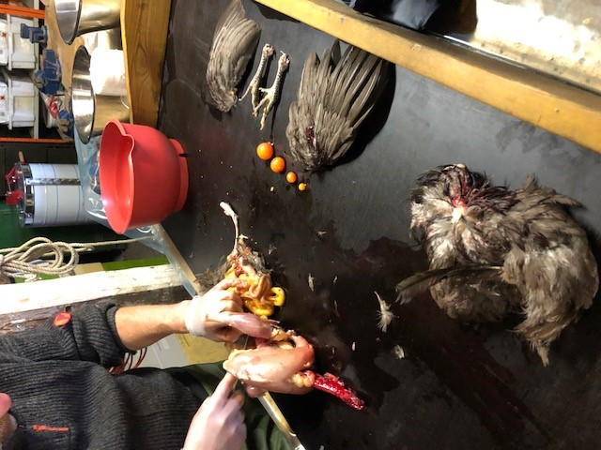
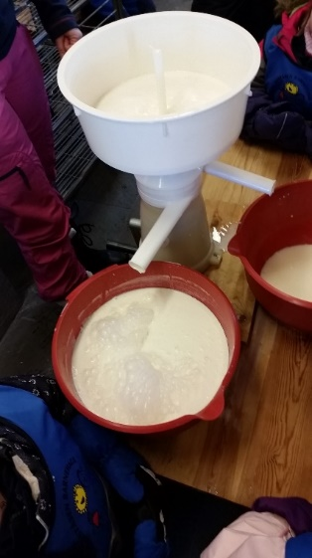
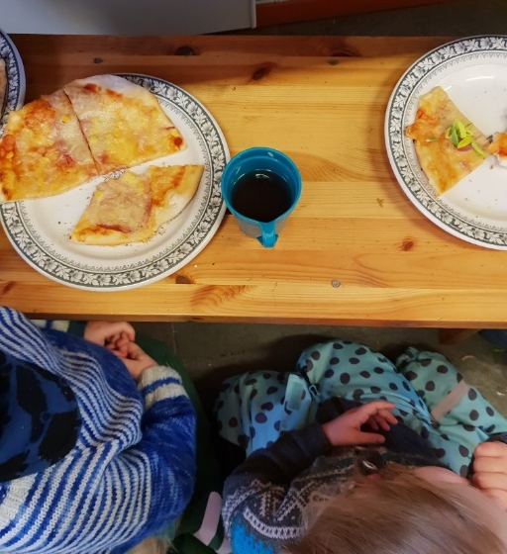
Andre aktiviteter;
Tovet og farget ull, laget grytelapp/ ullkuler
Laget innsekts hotell
Slaktet høne. Laget hønsefrikasse i barnehagen
Sette potet og ta opp potet
Laget naturvev
Laget vårt egen pizzakrydder av tørkede krydderurter
Bakt steinovnspizza, flatbrød, julebrød o.a. i Margitstua
For kultivert frø, sådd og plantet ulike grønnsaker
Laget kompost binge.
Kjernet smør

Slide 7
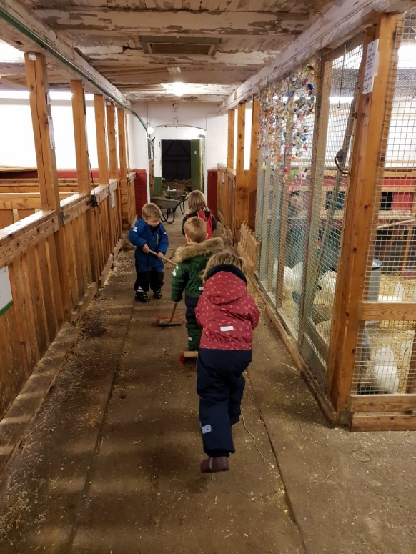
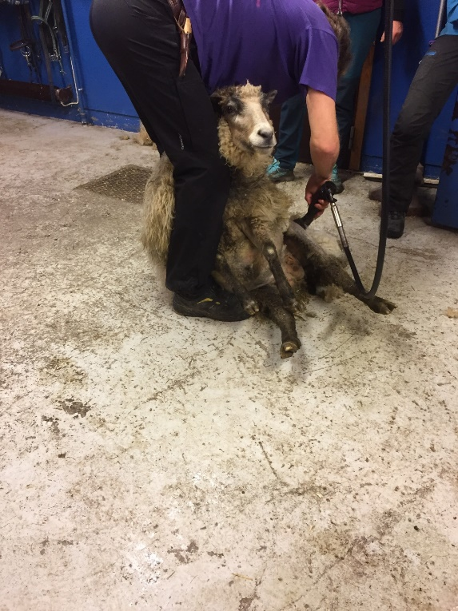
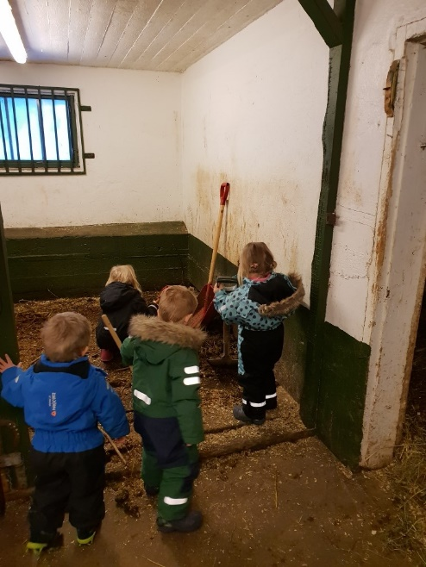
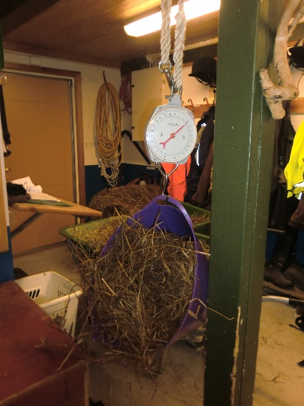
Gården som læringsarena:
Det du har sett på, følt på og luktet på gir annen læring enn samtaler og bøker kan gi. Læring gjennom opplevelser sitter bedre.
Ved våre besøk på gården har vi et unikt læringsmiljø for barna og ved alle de ulike aktivitetene barna får være med på dekker de ulike fagområdene i Rammeplan for barnehagen
Med varierte erfaringer opplever barna glede, mestring,utvikler språk og begrep, matematikk, samarbeid, fra frø til matbord osv.osv.

Slide 8
Litt om barnehagehagen:
Vi har hver våre plante kasser som vi sår i.
Vi har sådd salat, gulrøtter, sukkererter, grønnkål reddiker.
I tillegg har vi potetåker og får plukke bringebær.
Egen gartner som veileder oss og er tilstede ved noen av besøkene.
Personalet tilegner seg også ny kunnskap – lærende organisasjon
for både barn og voksne.
Turer i løpet av sommeren der vi vanner, luker ugress – økologisk
produksjon. Vi har selv ansvaret for kassene våre.
Så nyter vi godt av «markens grøde» gjennom sommeren og
utover høsten.
Mat med egenprodusert grønnsaker gjør oss stolte og
de smaker ekstra godt!
Fantastisk mye læring og fine samtaler rundt
de aktivitetene som vi opplever på
Bodin 4 H gård.

Slide 9
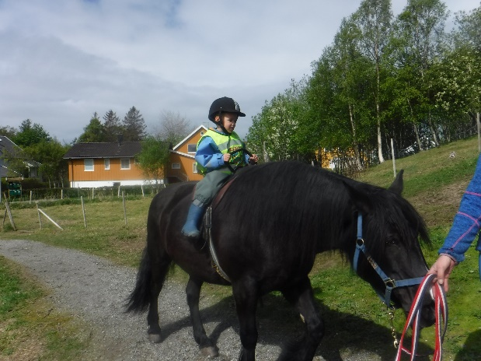
Hva sier barna;
- «æ lika å arbeide. Skrape møkka, koste og gi dyra mat.
- «Vi må pass på at dyra får riktig mat - vi veie maten»
- «æ lika å kos med dyra»
- «æ kan hold ei høne på armen»
- «æ skal bli gartner. Klippe gress og stelle med blomster
- «æ skal bli bonde. Pass på dyra og ri på hest»

Slide 10
Finansiering:
- Barnehagen driver på ideelt grunnlag. Evt. overskudd går til driften.
Ingen som tar ut utbytte.
Da vi startet samarbeidet (2014) hadde vi midler i budsjettet til å kjøpe oss inn på 4 H gården. Personalressurs er på gården.
Etter hvert har det dessverre vært en årlig post som diskuteres i budsjettarbeidet. Målet vårt i begynnelsen var å være der 2 dager i uka.
Barn, foreldrene og personalet er svært fornøyd med tilbudet, og ikke minst ser vi alle positive effekter dette har på barna, så vi strekker oss langt for å opprettholde samarbeidet
Bevisst pedagogisk valg og viktig valg for Neståsen barnehage å tilby barn som vokser opp i byen en læringsarena der de bl.a får et positivt forhold til dyr og dyrehold – at de bl.a får forståelse av hvor maten vi spiser kommer fra.

